Slide 2


Slide 3
BURGERFLIX

Slide 4
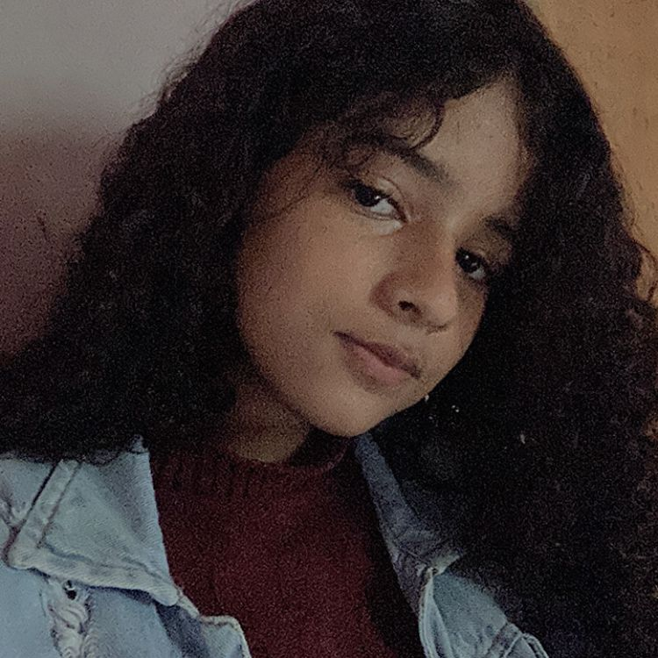
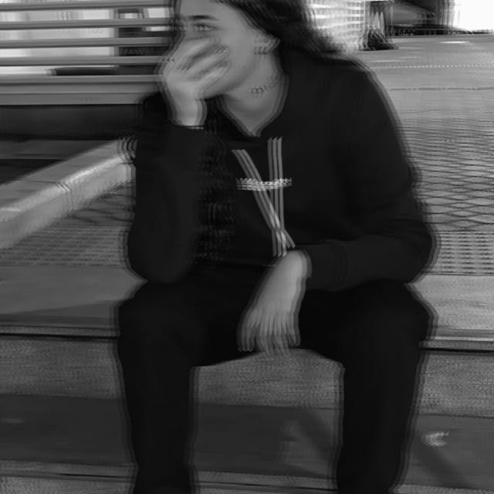

BURGERFLIX
Quem está apresentando?
Nicolly
Cristiane
Adicionar Perfil
Desenvolvedora
Front-end
Design
OK

Slide 5
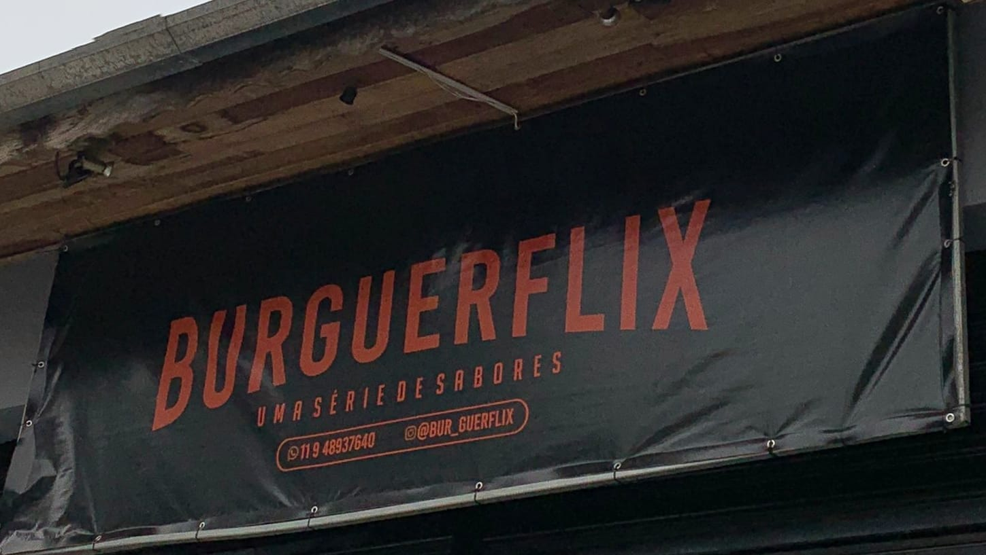

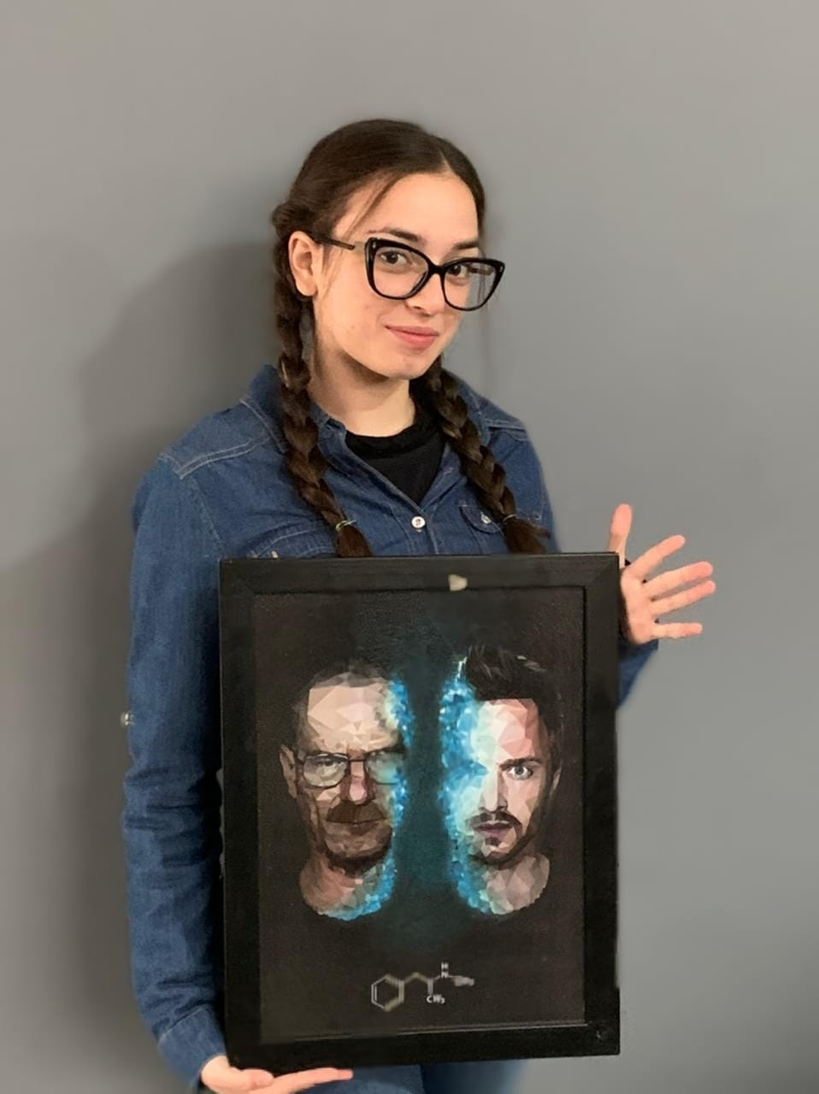

BURGERFLIX
EQUIPE BURGERFLIX
Nosso trabalho de conclusão do curso, abordaremos como tema a criação do site para nossa hamburgueria BurguerFlix.
Assistir
Mais informações

Slide 6
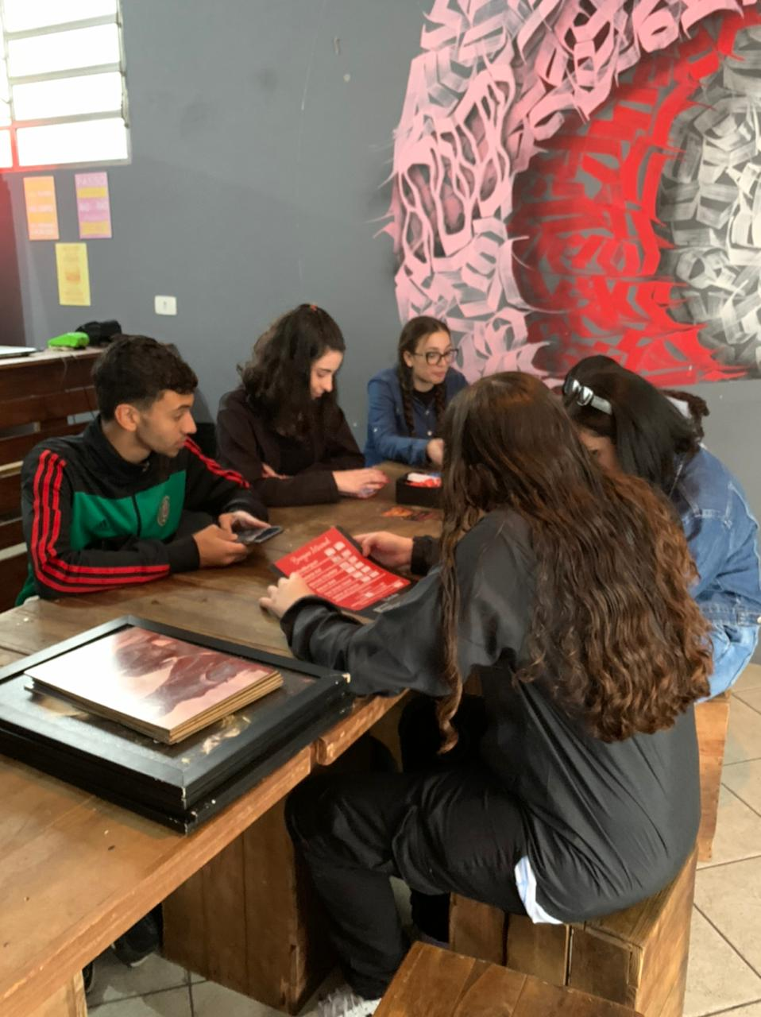
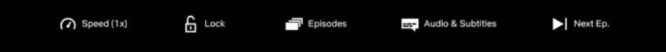
Empresa
HISTÓRIA DA EMPRESA
Processos de estudos.
Temática diferente e descontraída.
Foi inaugurada em menos de 1 mês.
A empresa foi fundada dia 27 de abril de 2021.
Criação de um site com fácil acesso.

Slide 7

Empresa
NOME DA EMPRESA
BURGERFLIX: é uma referência à plataforma Netflix que faz muito sucesso entre os jovens e adultos.
Deixamos em destaque o nosso produto principal que é o hambúrguer.

Slide 8
Empresa
ESCOLHA DA LOGO
Escolhemos a letra B com um grande destaque para fazer referência à plataforma de séries e filmes.
Logo abaixo colocamos o nome da nossa empresa para que o cliente reconheça a nossa marca pessoal.

Slide 9
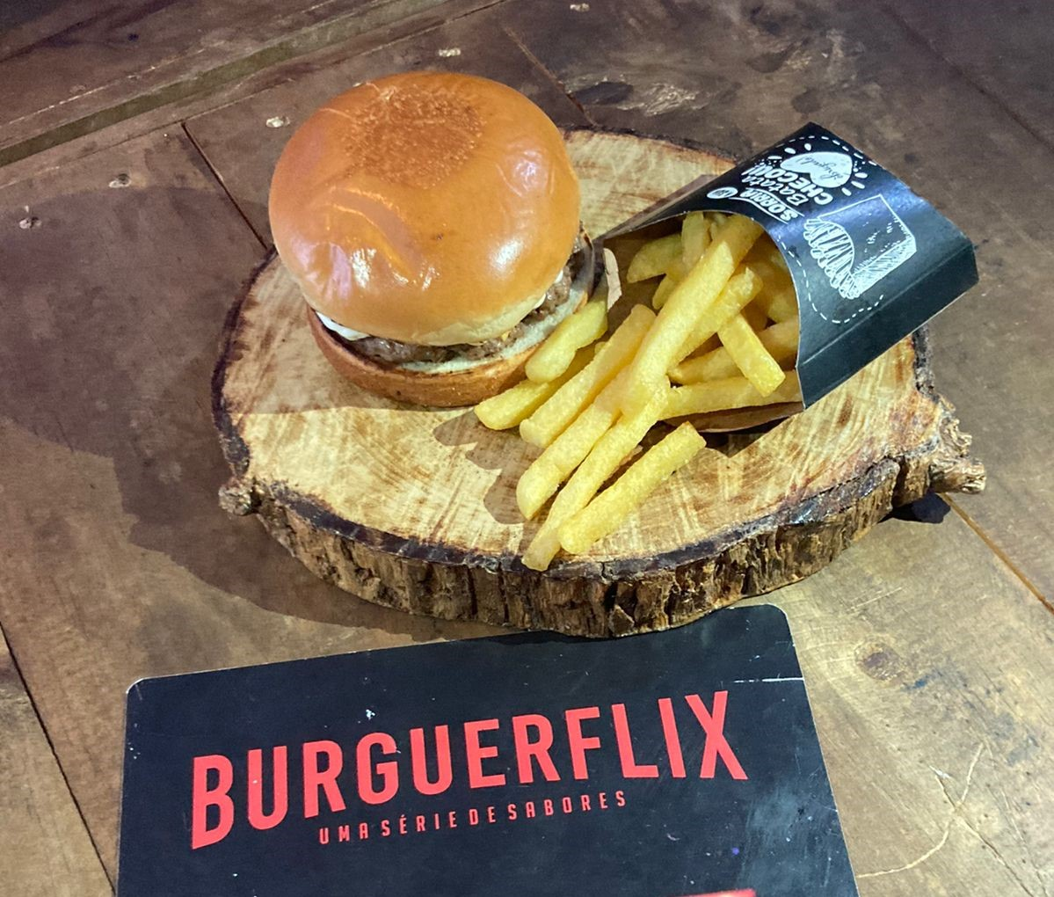
Empresa
SERVIÇO/PRODUTO
Nosso produto é o hambúrguer artesanal com a temática de séries.
Nós promovemos um preço acessível para todos e atraímos o público através do tema descontraído.
.

Slide 10
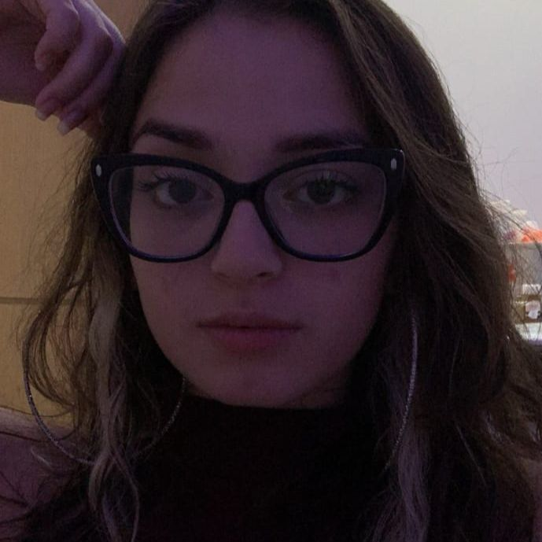
BURGERFLIX
Quem está apresentando?
Sara
Adicionar Perfil
Desenvolvedora
Back-end
OK

Slide 11
O que é Missão, Visão e Valores?
Missão, Visão e Valores são as partes de uma das mais importantes ferramentas de gestão que as empresas podem usar para definir a sua estratégia de negócio.

Slide 12
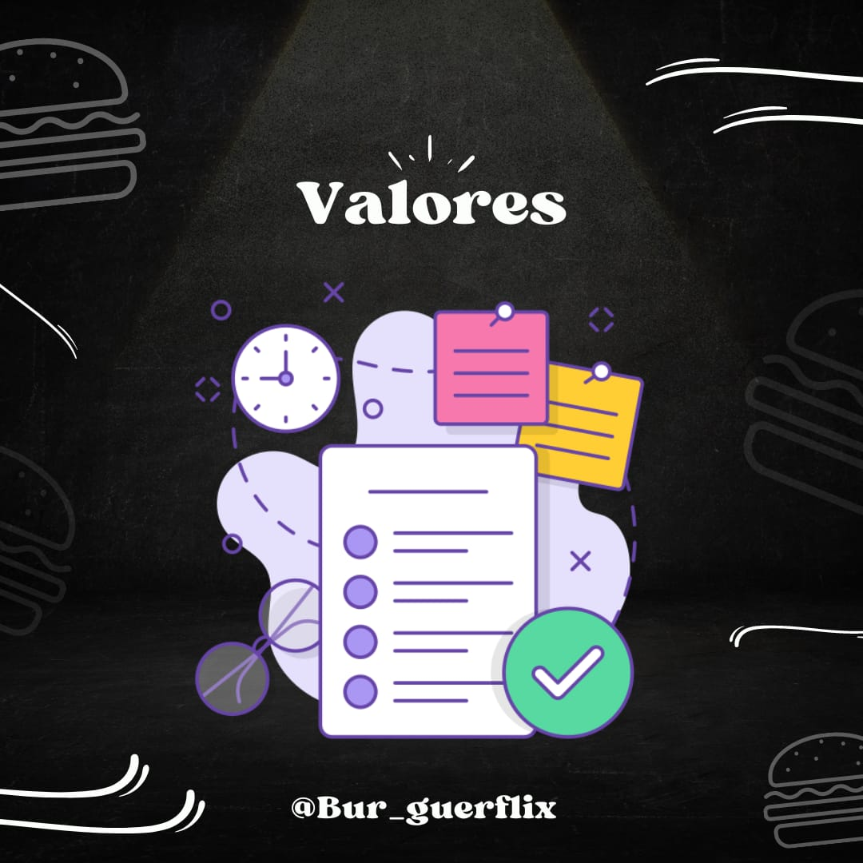
Valores, visão, missão
VALORES
Oferecemos Qualidade, criatividade, serviço e limpeza deixando um ambiente adequado e confortável para nosso cliente.
Incentivamos o Espírito Empreendedor e contribuímos com o desenvolvimento das comunidades nas quais atuamos.

Slide 13

Valores, visão, missão
VISÃO
Expandir nosso negócio e adquirir um grande reconhecimento sendo referencia de hamburgueria em todo Brasil.

Slide 14

Valores, visão, missão
MISSÃO
Nós somos uma hamburgueria com lanches artesanais com a temática de séries e filmes que conquistam o publico de todas as idades.
Com produtos de alta qualidade como os nossos “Blends e molhos da casa, trazendo para você uma experiência inigualável.

Slide 15

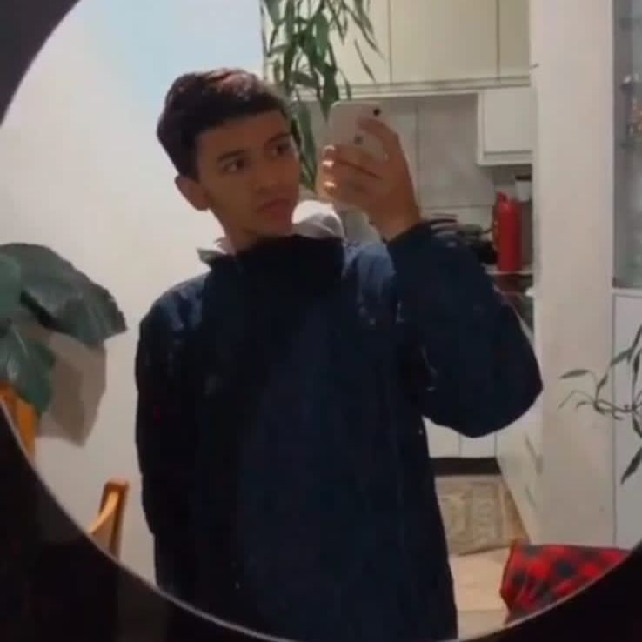
BURGERFLIX
Quem está apresentando?
Lise
Nicolas
Adicionar Perfil
Back-end
Back-end
OK

Slide 16
Administração
CORES DA EMPRESA
Background: Preto – O preto é a cor mais poderosa e neutra.
Letras: Branco – Clareza, exatidão e verdades absolutas. É a cor do vazio e da leveza.
Destaque: Vermelho - Paixão, amor, ódio, raiva, agressividade e más intenções.

Slide 17
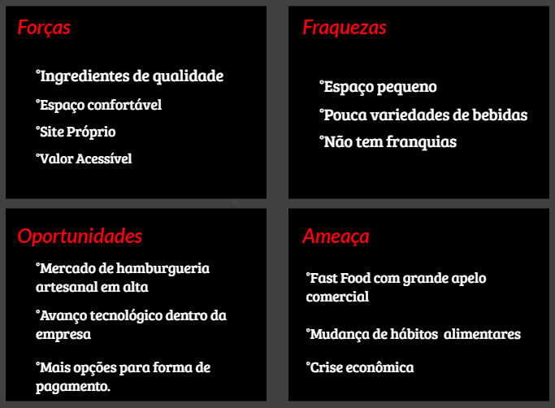
ANALISE SWOT
Administração

Slide 18
Apresentação do site :

Slide 19
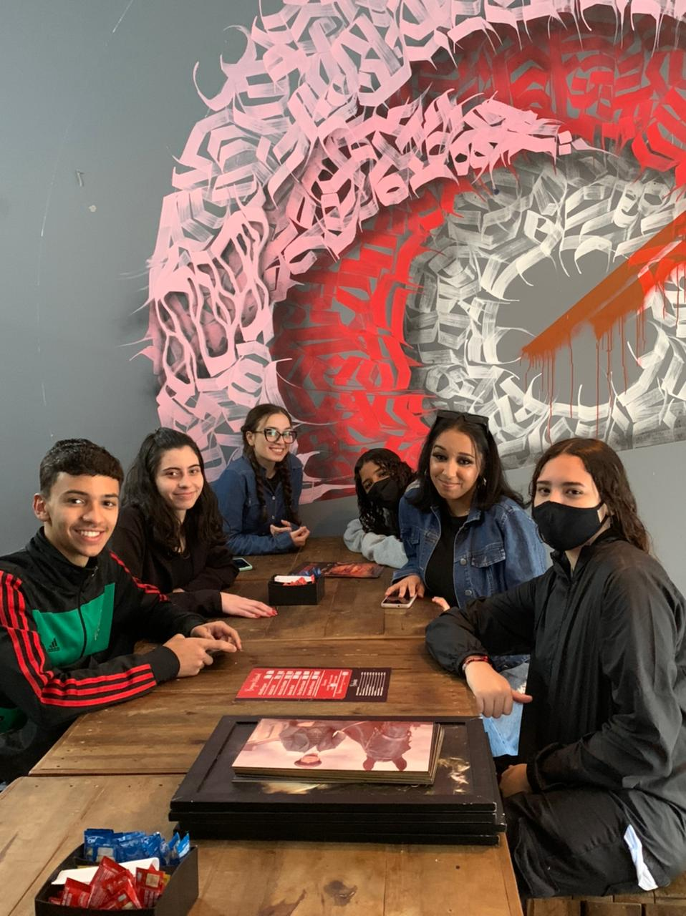
Conclusão
CONCLUSÃO
Com esse trabalho concluímos o quão é importante criarmos um site para a nossa empresa, assim os nossos clientes possuem um fácil acesso aos nossos produtos, tanto para fazer os seus pedidos, quanto para conhecer-nos.

Slide 20
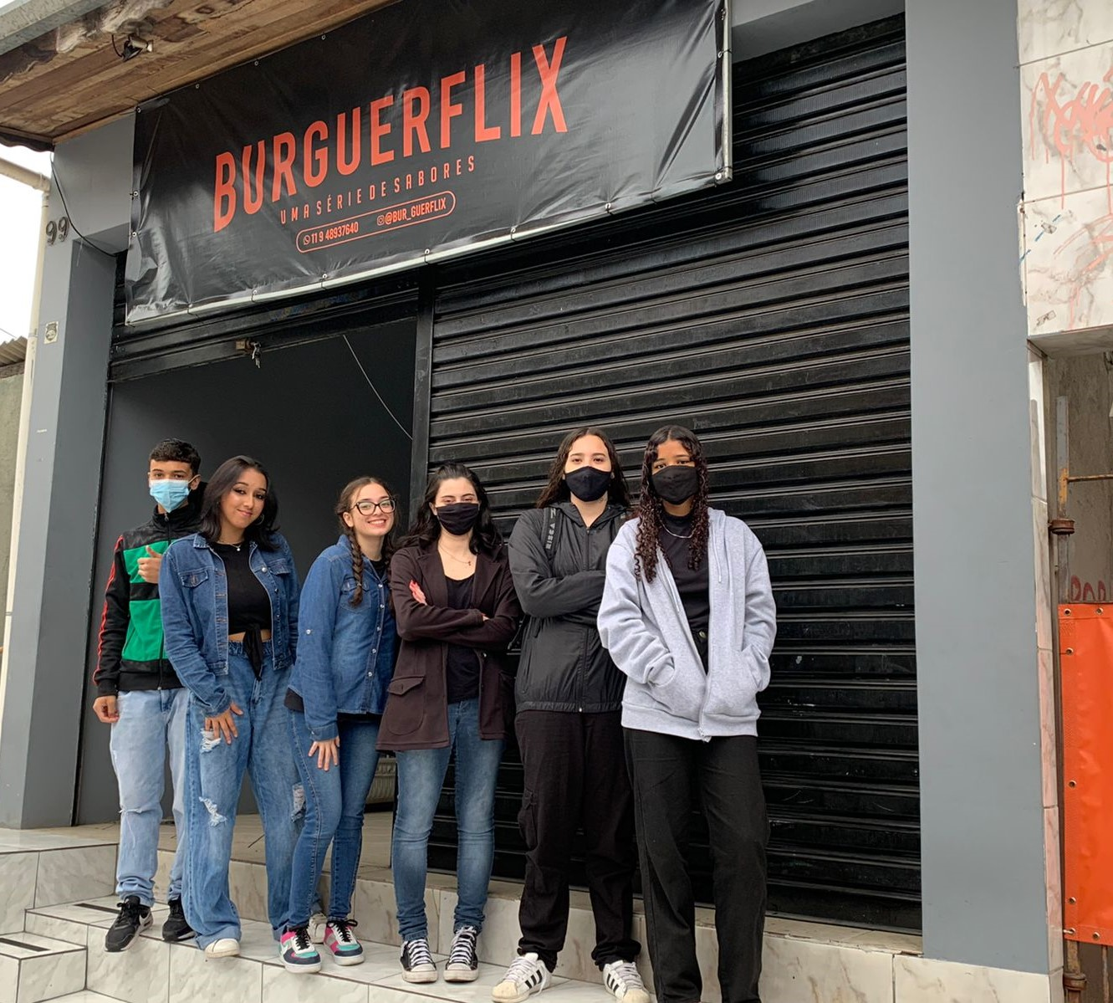
Agradecimentos
Cristiane Machado
Leticia Gutierres
Lise Fliess
Nicolas Pereira
Nicolly Borges
Sara Sousa
BURGERFLIX agradece pela sua atenção.
Professores:
Grazi Santos
Matheus Vaz
Instituto da Oportunidade Social (IOS)

